Slide 1
TÍCH PHÂN MẶT LOẠI I & II

Slide 2

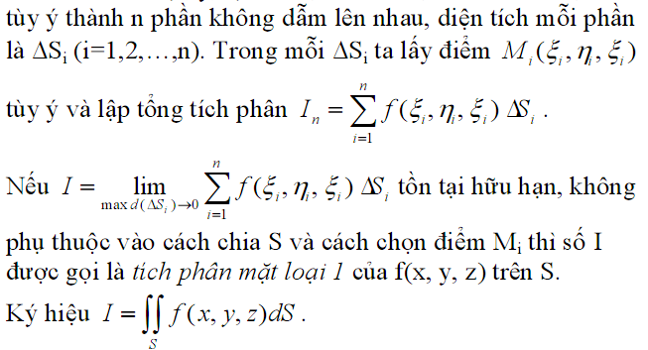


1. TÍCH PHÂN MẶT LOẠI I

Slide 3
1. TÍCH PHÂN MẶT LOẠI I
Nhận xét: Tích phân mặt loại 1 có các tính chất như tích phân đường loại 1.

Slide 4
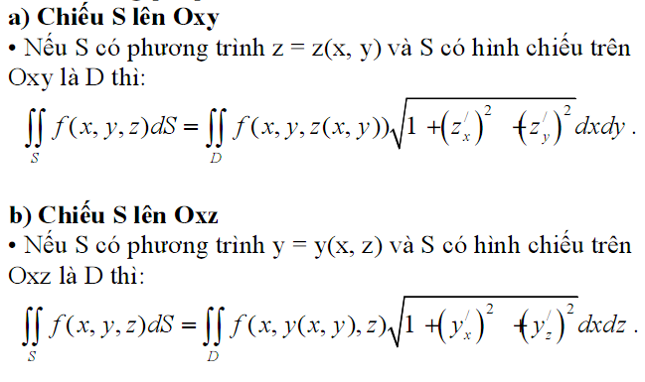
1. TÍCH PHÂN MẶT LOẠI I

Slide 5
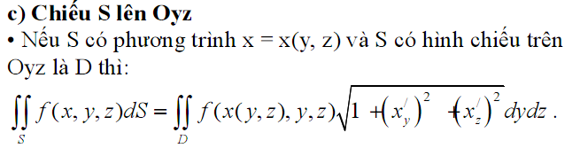
1. TÍCH PHÂN MẶT LOẠI I
Chú ý: Nếu hình chiếu của S xuống mp Oxy chỉ là một đường cong (trường hợp này xảy ra khi S là một mặt trụ song song với Oz) thì phải chiếu S xuống các mp khác, không chiếu xuống mp Oxy.

Slide 6
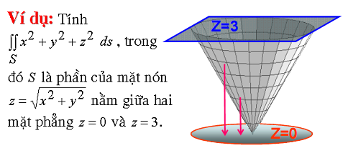
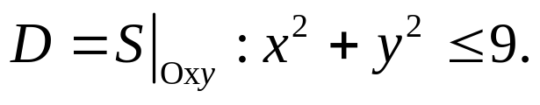
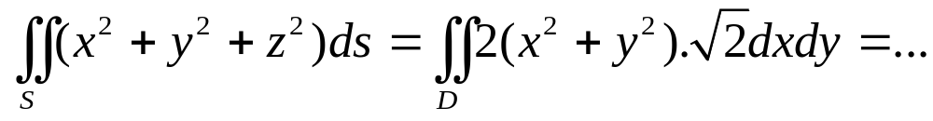
1. TÍCH PHÂN MẶT LOẠI I
Ta có:
Vậy

Slide 7
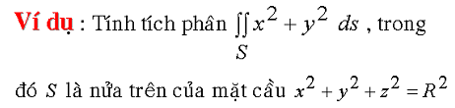
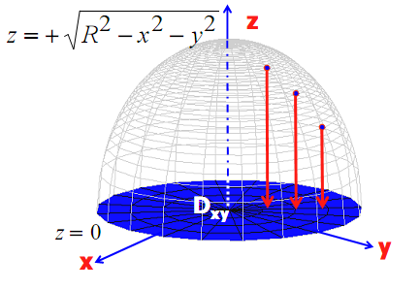

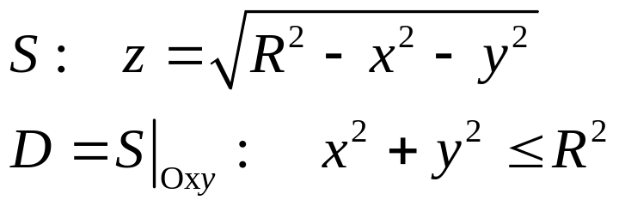
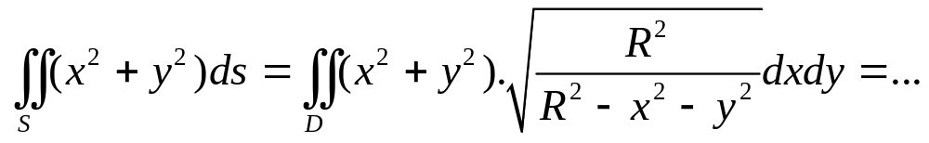
1. TÍCH PHÂN MẶT LOẠI I
Ta có:
Vậy

Slide 8
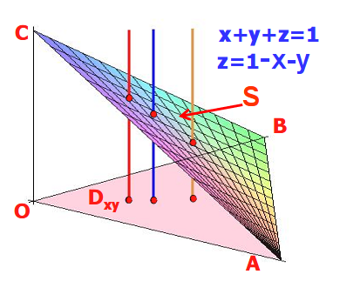

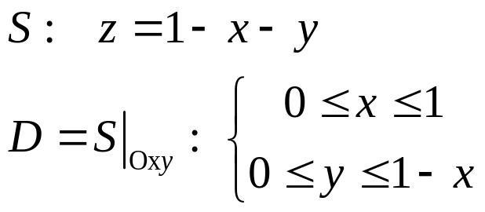
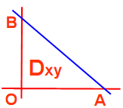
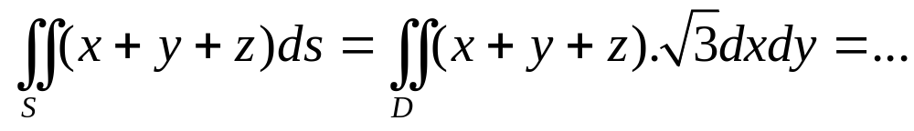
1. TÍCH PHÂN MẶT LOẠI I
Ta có:
Vậy

Slide 9
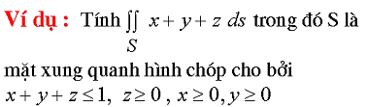
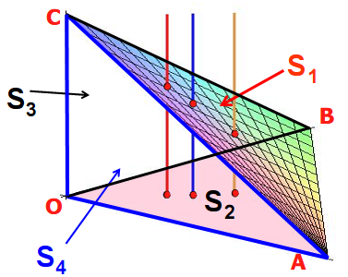
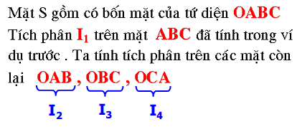


1. TÍCH PHÂN MẶT LOẠI I

Slide 10
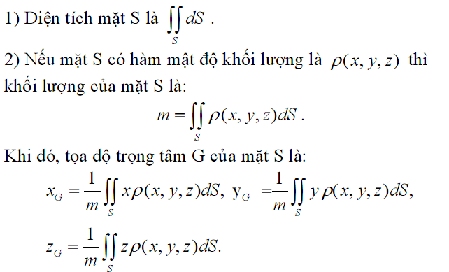
1. TÍCH PHÂN MẶT LOẠI I

Slide 11

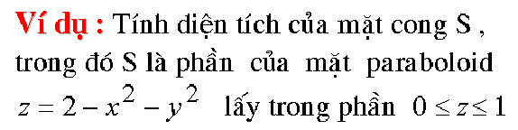
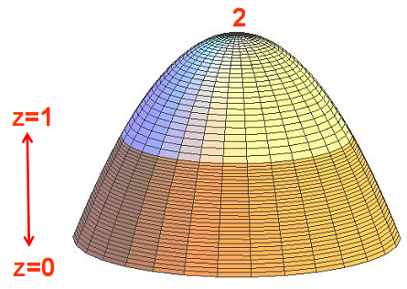
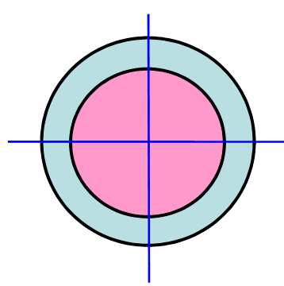
1. TÍCH PHÂN MẶT LOẠI I

Slide 12
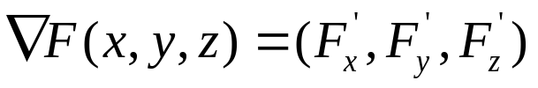

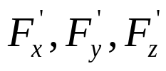


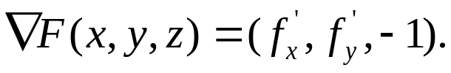
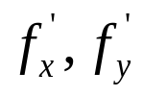
2. TÍCH PHÂN MẶT LOẠI II
2.1. Định nghĩa
2.1.1. Mặt định hướng
Xem mặt cong S là tập hợp các điểm M(x,y,z) thỏa mãn phương trình : F(x,y,z) = 0 (1).
Mặt S gọi là mặt trơn nếu vector gradient
liên tục và khác trên S (hay nói cách khác hàm F(x,y,z) có các đạo
hàm riêng liên tục và không đồng thời bằng 0 trên S).
Chú ý rằng mặt cong S thường cho bởi phương trình
Khi đó ta có thể coi phương trình trên là trường hơp riêng của dạng
có
Và khi đó mặt S là mặt trơn khi và chỉ khi các đạo hàm riêng
liên tục trên G.

Slide 13
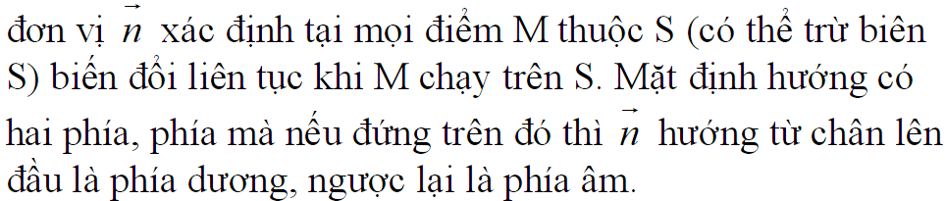
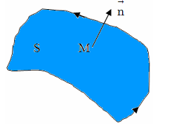
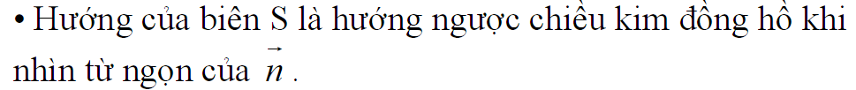
2. TÍCH PHÂN MẶT LOẠI II
2.1. Định nghĩa
2.1.1. Mặt định hướng
Định nghĩa:

Slide 14
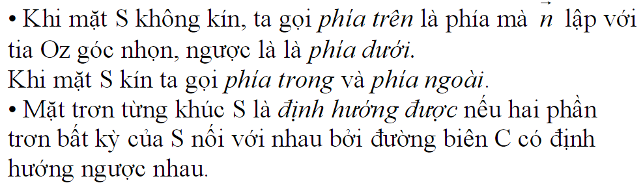

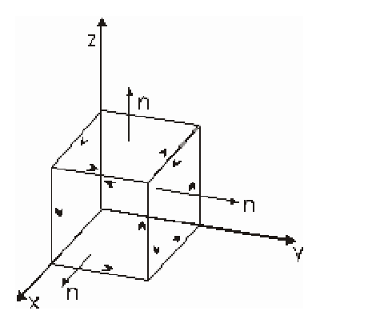
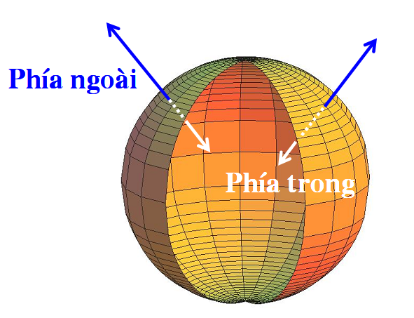
2. TÍCH PHÂN MẶT LOẠI II
2.1. Định nghĩa
2.1.1. Mặt định hướng

Slide 15
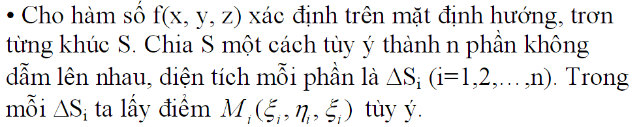
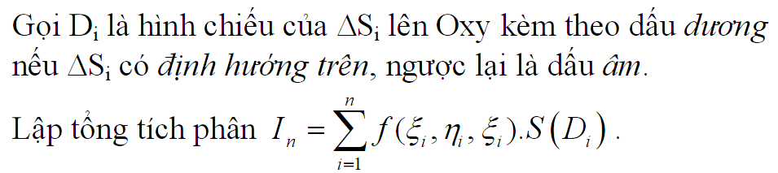
2. TÍCH PHÂN MẶT LOẠI II
2.1. Định nghĩa
2.1.2. Định nghĩa tích phân mặt loại 2

Slide 16
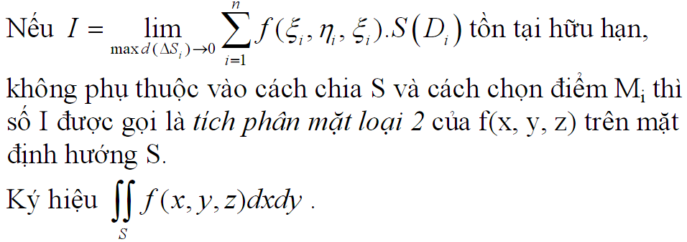
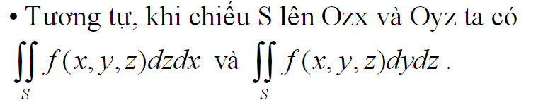
2. TÍCH PHÂN MẶT LOẠI II
2.1. Định nghĩa
2.1.2. Định nghĩa tích phân mặt loại 2

Slide 17
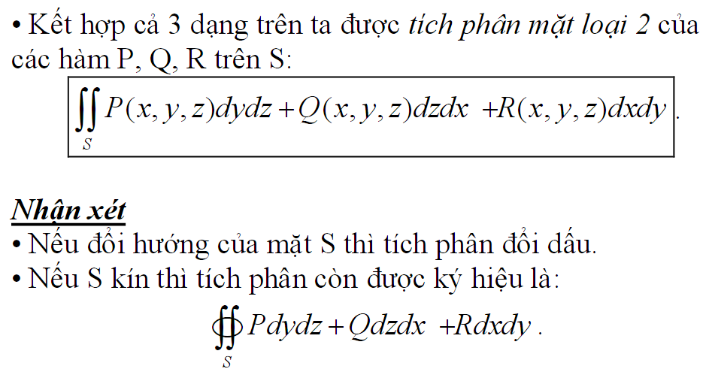
2. TÍCH PHÂN MẶT LOẠI II
2.1. Định nghĩa
2.1.2. Định nghĩa tích phân mặt loại 2

Slide 18
2. TÍCH PHÂN MẶT LOẠI II
2.1. Định nghĩa
2.1.2. Định nghĩa tích phân mặt loại 2

Slide 19
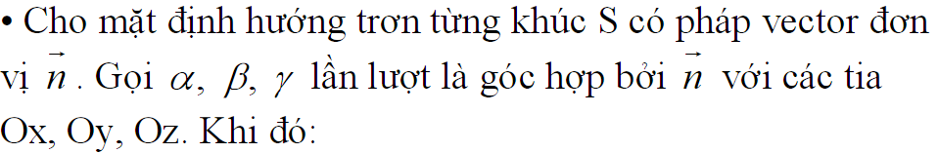
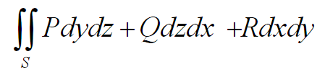


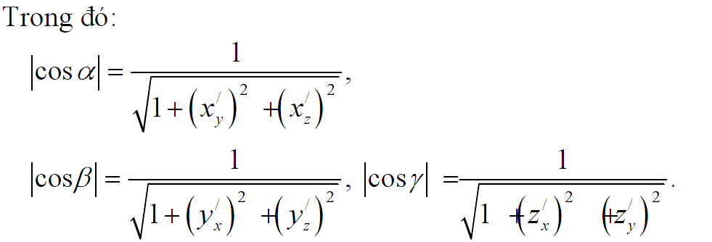


2. TÍCH PHÂN MẶT LOẠI II
2.2. Liên hệ với tích phân mặt loại 1
Chú ý: pháp vector đơn vị của mặt S.

Slide 20
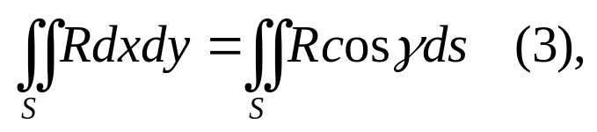

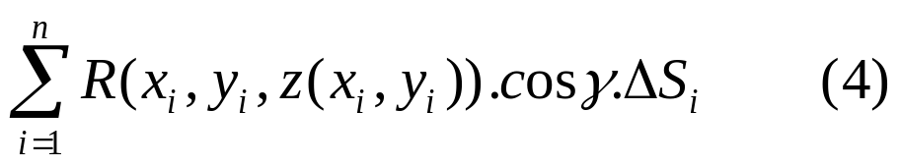

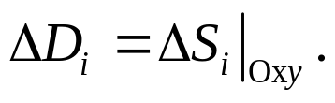


2. TÍCH PHÂN MẶT LOẠI II
2.3. Phương pháp tính (Đưa về tích phân kép)
Giả sử cần tính tích phân
trong đó, S là mặt cong có phương trình z = z(x,y) (trơn hoặc trơn từng khúc) với pháp vector định hướng lên trên (tức là phía trên
của mặt cong và pháp vector tạo với hướng dương của trục Oz
một góc nhọn).
Vế phải (3) là giới hạn của tổng tích phân mặt loại 1
Mặt khác, ta có
với
Chú ý: Do tạo với Oz góc nhọn nên và lấy dấu +.

Slide 21
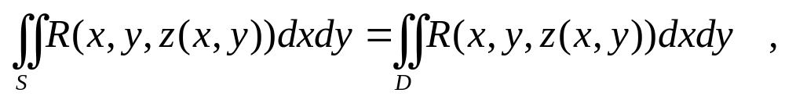
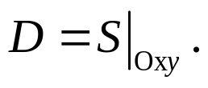

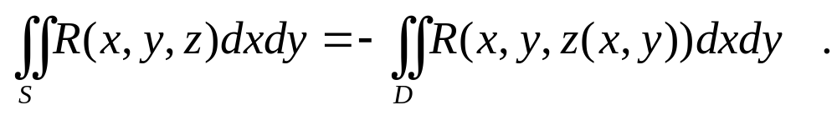
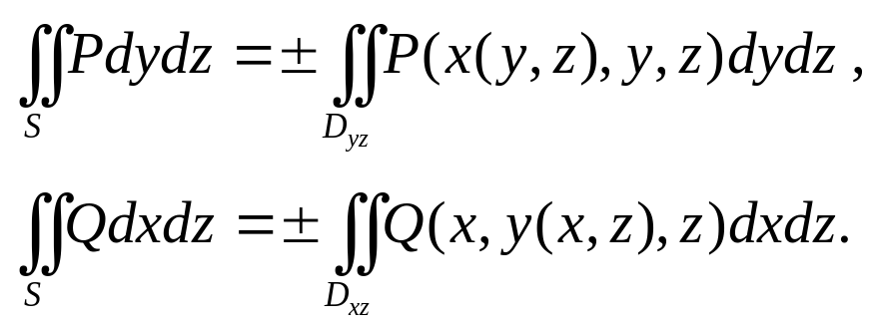
2. TÍCH PHÂN MẶT LOẠI II
2.3. Phương pháp tính (Đưa về tích phân kép)
Thế (5) vào (4) ta được tổng tích phân kép, qua giới hạn ta được
trong đó
Nếu đổi hướng của mặt S (tức đổi phía của S) thì và
lấy dấu - , tức là
Tương tự, ta có

Slide 22
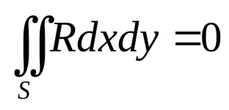
2. TÍCH PHÂN MẶT LOẠI II
2.3. Phương pháp tính (Đưa về tích phân kép)
Chú ý: Nếu hình chiếu của S xuống một mặt phẳng nào đó (ví dụ mặt phẳng Oxy) chỉ là một đường cong (trường hợp này
xảy ra khi S là một phần mặt trụ có các đường sinh song song với trục Oz) thì tích phân tương ứng với các biến vi phân của mặt phẳng đó bằng 0 (tức ).

Slide 23
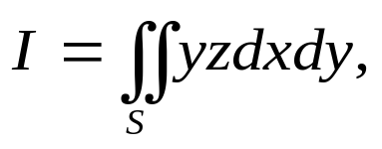

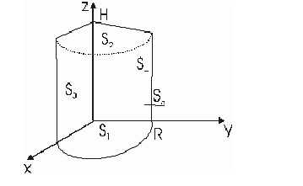


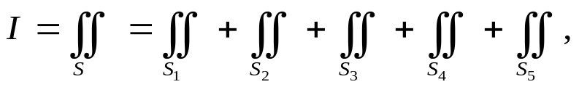








2. TÍCH PHÂN MẶT LOẠI II
2.3 Phương pháp tính (Đưa về tích phân kép)
Ví dụ: Tính S - phía ngoài của mặt giới hạn bởi
Ta có:
trong đó
hai mặt đáy; hai mặt bên
nằm trong Oxz, Oyz tương ứng; mặt trụ
cong.
Vì (xem chú ý 2.3) và (vì z = 0) nên

Slide 24

2. TÍCH PHÂN MẶT LOẠI II
2.3. Phương pháp tính (Đưa về tích phân kép)

Slide 25

2. TÍCH PHÂN MẶT LOẠI II
2.3. Phương pháp tính (Đưa về tích phân kép)

Slide 26

2. TÍCH PHÂN MẶT LOẠI II
* Dùng liên hệ với tích phân mặt loại 1

Slide 27

2. TÍCH PHÂN MẶT LOẠI II
2.4. Định lý Stokes (liên hệ giữa tích phân mặt và tích phân đường)
Cho mặt định hướng S trơn từng khúc với biên là chu tuyến C trơn từng khúc
và không tự cắt (chu tuyến đơn giản). Cho các hàm P, Q, R và các đạo hàm riêng cấp một của chúng liên tục trong miền mở chứa S. Khi đó ta có công
thức Stokes:
trong đó, hướng của chu tuyến C được lấy theo hướng dương ứng với mặt định
hướng S.
* Để dễ nhớ có thể viết công thức Stokes ở dạng “hình thức” sau

Slide 28

2. TÍCH PHÂN MẶT LOẠI II
2.4. Định lý Stokes (liên hệ giữa tích phân mặt và tích phân đường)
Lưu ý: Công thức Stokes thường được dùng ở dạng liên hệ giữa tích phân
đường loại 2 và tích phân mặt loại 1.
với vector pháp đơn vị ứng với phía của mặt cong
S.
* Để dễ nhớ có thể viết công thức Stokes ở dạng “hình thức” sau

Slide 29




2. TÍCH PHÂN MẶT LOẠI II
2.4. Định lý Stokes (liên hệ giữa tích phân mặt và tích phân đường)
Ví dụ: Tính tích phân trong đó C là đường tròn
trong mặt phẳng z = 0 lấy ngược chiều kim đồng hồ nhìn từ hướng
dương của trục Oz.
Theo định lý Stokes, chuyển tích phân trên thành tích phân mặt S, với S là hình tròn trong mặt phẳng Oxy hướng lên trên (theo chiều dương
của trục Oz). Vậy

Slide 30









2. TÍCH PHÂN MẶT LOẠI II
2.4. Định lý Stokes (liên hệ giữa tích phân mặt và tích phân đường)
Ví dụ: Tính tích phân với C là đường tròn giao của mặt
cầu và mặt phẳng và hướng tích phân trên C là
hướng dương khi nhìn từ ngọn của tia Oz.
Gọi S là hình tròn với biên là đường tròn C. Theo định lý Stokes ta có:
các cosin chỉ hướng của vector pháp của mặt phẳng
Mà ta có: vậy

Slide 31




2. TÍCH PHÂN MẶT LOẠI II
2.5. Định lý Gauss – Ostrogratski (liên hệ giữa tích phân mặt và tích phân bội ba)
Cho là miền đóng, bị chặn trong không gian, với biên S trơn từng khúc (tức
là có thể chia S thành hữu hạn các mặt trơn). Cho các hàm P, Q, R và các đạo
hàm riêng cấp một của chúng liên tục trong miền mở chứa . Khi đó ta có
công thức:
trong đó tích phân mặt được lấy theo phía ngoài của mặt S.
Chú ý: Nhờ công thức G – O, ta có thể tính thể tích vật thể bằng cách tính tích
phân mặt nếu lấy P = x, Q = y, R = z. Khi đó trở thành:
với S là mặt biên của lấy theo phía ngoài.

Slide 32




2. TÍCH PHÂN MẶT LOẠI II
2.5. Định lý Gauss – Ostrogratski (liên hệ giữa tích phân mặt và tích phân bội ba)
Ví dụ: Tính tích phân với S là phía ngoài mặt
cầu
Theo công thức G – O ta có:
Chuyển sang tọa độ cầu

